Slide 1
Úvod do prediktivních metod/Způsoby predikce/Historie automatizovaných predikčních modelů
MODERNÍ INFORMAČNÍ TECHNOLOGIE V POLITOLOGII, 11.5. 2021

Slide 2
Motto
„Suchá data, růstové křivky a interakční mapy nejsou ztotožnitelné s voluntaristickými výlevy ideologizujících politiků.“
(Zeman, 1969)

Slide 3
Problém s predikcemi V SOCIÁLNÍCH VĚDÁCH
Čisté predikce spíše byly odmítány, protože role teorie je v nich spíše menší (známe budoucí výsledek, musíme dedukovat, „proč to tak dopadne“ nebo se spokojit s tím, že to nevíme, často neintutivní výsledky)
K predikci se využívalo spíše vysvětlení (tj. kauzálních vztahů z minulých událostí), často nefungovaly dobře mimo původní vzorek
Některá data (vysvětlující proměnné), která využívají explanační teorie, jsou pro predikce obtížně dostupná (např. charakterové vlastnosti budoucích státníků)
Uznávalo se ale, že mohou být dobrým testem explanatorních teorií, postupně se etablovalo jako dva propojené, ale v zásadě nezávislé způsoby vědeckého zkoumání.

Slide 4
Dvě oblasti predikcí
Politické události/Konflikty
Volby
Odlišují se svou povahou, jen zčásti podobná metodologie

Slide 5
Způsoby predikce (Chadefaux 2017)
Experti
Ekonometrie (kvantitativní)
Modelování
„Chytré davy“

Slide 6
Experti
Rozumí dílčím otázkám (country/areáloví specialisté)
Jejich schopnosti predikovat jen o málo lepší než náhoda nebo studenti (Tetlock 2005), kolísá v čase
Přesto ne zcela bezcenný zdroj informace (srovnávání mínění expertů se hodí pro algoritmizované postupy nebo davy).

Slide 7
Důvody
Komplexita
Zkreslení na straně výzkumníka (navyšuje relevanci, nabízí šokující závěry, aby získal zdroje a přitáhl pozornost ke zkoumané zemi)
Málokdy se z predikcí zodpovídají

Slide 8
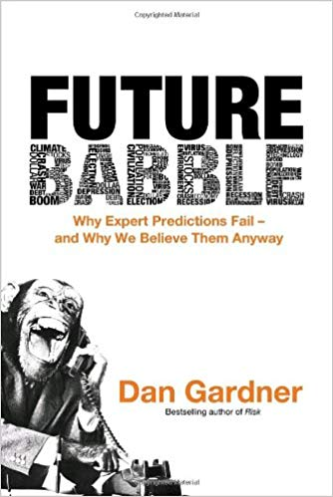
Proč experti neumí předpovídat
              Neumíme analyticky uchopit náhodu
              Přeceňujeme pravděpodobnosti toho, co chceme, podceňujeme toho, co nechceme
              Expertní stanovisko je často produkt „rychlého myšlení“
              „Minulost určuje budoucnost“
              Sociální tlak na konformitu expertů v rámci jejich společenství i směrem k publiku
              Automatická výhoda „temných proroctví“ (souvisí s averzí lidí k risku)
              Přehnaná důvěra expertů v sama sebe je sociálně žádoucí
              Celkově má přesto lidské predikování mnohem lepší pověst, než si zaslouží

Slide 9
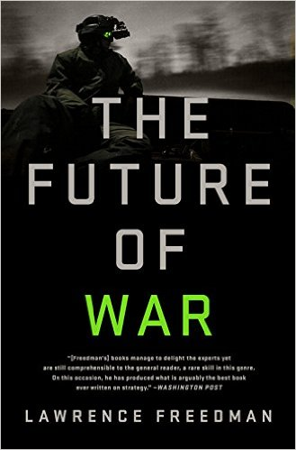
Freedman: The Future of War
Analyzuje, jak dobře jsme v minulosti byli schopni předvídat budoucnost vedení války.
Závěr: velmi špatně
Co jsme byli schopni předvídat nejlépe: technický pokrok
Co nám dělalo největší problémy: společenské změny, politické a morální normy (tendence přeceňovat jejich neměnnost)
Experti „studují moc historie a málo evoluční biologie“.

Slide 10
Ekonometrie
Pracuje typicky s velkým množstvím dat
Regresní metody (najčastěji logistická regrese), učící se metody (náhodný les nebo neuronové sítě)
Klasické proměnné strukturní: typ režimu, etnické složení, HDP, přírodní podmínky
„Pomalé proměnné“- z hlediska konfliktu naznačí rizikové konfigurace, ale mají problém s otázkami „zda skutečně a kdy“.

Slide 11
Novější zdroje dat/proměnné
Novinové články, Historické dokumenty (zpočátku manuálně kódované, poté automatizace)
Titulky, Zprávy
Problémy: sekundární data, jsou produkt lidské činnosti, algoritmy na analýzu složitých textů se teprv vylepšují
Z hlediska predikce lépe řeší časovou dimenzi
Sociální sítě- více „reportérů“ i událostí, ještě lépe řeší časovou dimenzi, problém se „smetím“

Slide 12
Modelování
Obvykle přístupy využívají teorie her, mapují interakci
Kombinace dvou postupů: expertní vědění + model, simulující interkace mezi aktéry/proměnnými (např. vyjednávání, koaliční jednání), ústí v predikci ohledně výsledku
Velká výhoda: umožňuje kontrafaktuální analýzu, alternativní scénáře
„Empiricky“ úspěšné, ale i kritika (aktéři a jejich chování v modelech nereprezentují dobře reálné aktéry)

Slide 13
Modelování: příklady
„Očekávaný užitek“ (de Mesquita, preference aktérů, bude obsahem přednášky)
Political Instability Task Force (regresní modely, jak spolu věci/procesy souvisí)

Slide 14
„Davy“/Mnohočetné zdroje/Trhy
Základní přesvědčení: nejslibnější je kombinace přístupů, více predikcí různým způsobem, vážení jejich výsledků
Turnaje v předpovídání (nejlepší typ „rekurzivní výběr“)
Podobně užitečné finanční či politické trhy (Iowa electronic markets)- vysoká motivace participantů, pečlivě posuzují rizika konfliktů a pravděpodobnosti toho, že nastanou
Základní výhoda těchto přístupů: dobrá reprezentace nejistoty
Často komerční

Slide 15


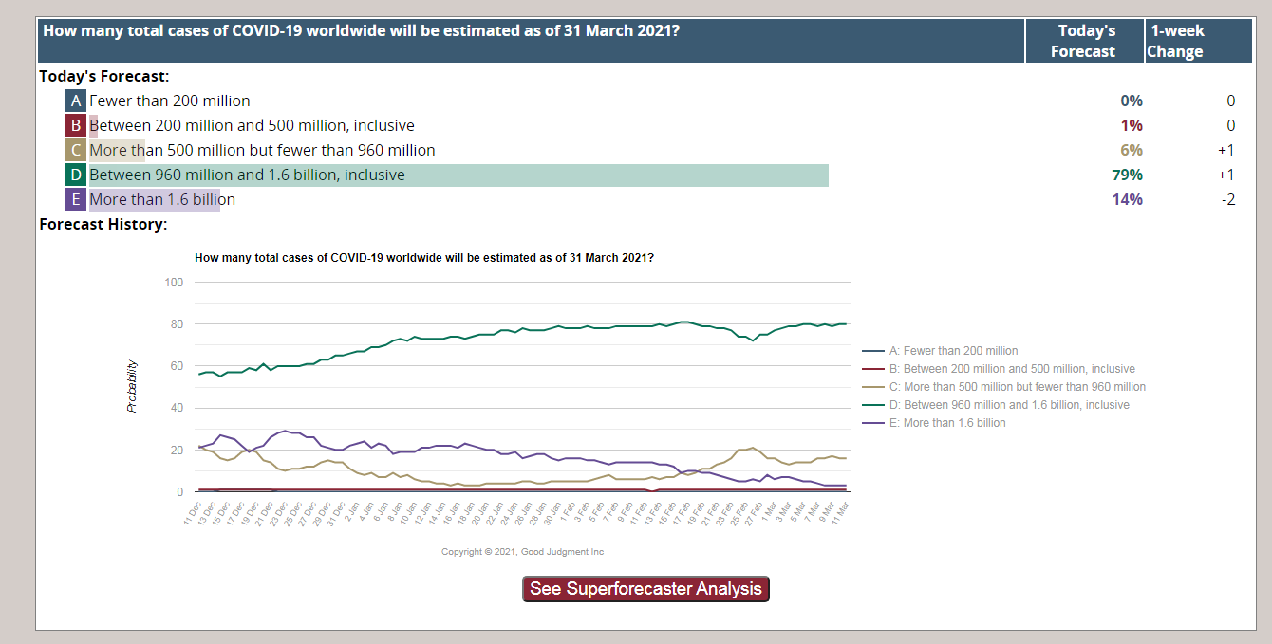
Superforecasting (Tetlock/Gardner 2015)
Navázán na Good Judgment Project (https://goodjudgment.com/)
Predikce davů, turnaje superpředpovídačů
Profil osobnostních rysů superpředpovídačů
Důraz na nejistotu předpovědí

Slide 16
V Česku: České priority Options
Forecastingové turnaje
Aktuální společenské otázky
Kopíruje metodologii Superprognóz

Slide 17
KONFLIKTY

Slide 18
Vysvětlovat nebo předpovídat události jako jsou konflikty? (Chadefaux 2017)
Empiricky mnohem častější vysvětlování (příčiny a průběh událostí)
Významná role kauzálního mechanismu („korelace není kauzalita“)
Teoretizuje se o vztahu určitých proměnných (př. „Jak ovlivňuje velikost armádních rozpočtů/aliance/obchodní vztahy pravděpodobnost konfliktu?“), následně empiricky (statisticky) prověřuje na populaci či vzorku.

Slide 19
„Ideální bezpečnostní predikce“ (Brandt et al. 2011)
Přesná- zdánlivě jednoduchý požadavek, ve skutečnosti komplikovanější (pravděpodobnostní predikce, nejistota, intervalové nebo bodové predikce?)
V reálném čase- měla by fungovat prakticky bez zpoždění, jinak problém s praktickým využitím (např. deeskalací)
Měla by být zaměřená nejen na výsledek, ale i akce aktérů
Měla by vycházet z dat, ale i ze stávajících teoretických vědomostí o dané oblasti
Měla by být schopna analyzovat nejen události v reálném světě, ale i alternativní scénáře, které se nestaly.

Slide 20
Historie automatických bezpečnostních predikcí: „systémy včasného varování“
Pentagon:
80./90 léta: DARPA (Defense Advance Research Projects Agency, „výzkumná infrastruktura“, programy na zpracovávání informací, spolupráce s univerzitami)
2008: ICEWS (Integrated Conflict Early Warning System)
CIA: Policon/Factions 80./90. léta (de Mesquita, Fedder)- předchůdci Predictioneers Game
všechny systémy porážely čistě lidskou analytiku

Slide 21
Policon/Senturion
Vyvíjel BBdM pro CIA, dnes jako Senturion používá Pentagon
Uplatnitelný v lokálních, národních i mezinárodních kontextech
Založen na užitku aktérů
Řada úspěšných predikcí (např. po druhé válce v Zálivu)
Typicky odpovídal na konkrétní otázky: „Jaká bude budoucí politika Egypta vůči Izraeli?“ nebo „Jaká bude budoucnost amerických základen na Filipínách?“

Slide 22
Národní obranná strategie USA (2005): podpora systémů včasného varování
události je snazší ovlivnit v jejich iniciálních stádiích
napomáhá efektivnímu rozdělování zdrojů
kritéria excelence: přesnost, metoda, generalizovatelnost, podpora následného rozhodování, schopnost uspokojit různá publika

Slide 23
ICEWS: Integrated Conflict Early Warning System (2008)
Klíčem zkoumání stability:
U kterých zemí lze krátkodobě, střednědobě, dlouhodobě očekávat pokles stability?
Jaké faktory přispívají k nestabilitě?
Jakými prostředky (vojenskými, diplomatickými, zpravodajskými, ekonomickými) lze nestabilitu nejlépe zvládat?

Slide 24
Rozsah systému
Domácí politické krize
Povstání
Subverzivní činnost
Etnické/náboženské násilí
Mezinárodní krize
Využívá zejména Pacifické velitelství
Databáze událostí: 6,5 milionu událostí z let 1998-2006 (prototyp, dnes více)

Slide 25
Jak pracuje ICEWS
Předpovědi ICEWS založeny na kombinaci více metod:
Multiagentní modelování
Logistická regrese
Prostorové modely (aktéři, kvantita, interakce)
Pravděpodobnostní modely (bayesiánská statistika)

Slide 26
Klíčové parametry systému
Přesnost (accuracy- počet správných predikcí ze všech predikcí)
Schopnost vybavení si (recall- poměr správně předpovězených konfliktů ke všem reálným konfliktům)
Preciznost (precision- poměr správně predikovaných konfliktů ke všem predikovaným konfliktům)

Slide 27
Retrospektivní testování ICEWS : O´ Brien 2010

Slide 28
Nové příklady
Machine Learning and Conflict Prediction: A Use Case. Stability: International Journal of Security and Development. 2(3), p.Art. 56. DOI: http://doi.org/10.5334/sta.cr- umělé neuronové sítě
Disertační práce Jakuba Drmoly
GDELT (Georgetown University)
Ward Lab (Duke University)

Slide 29
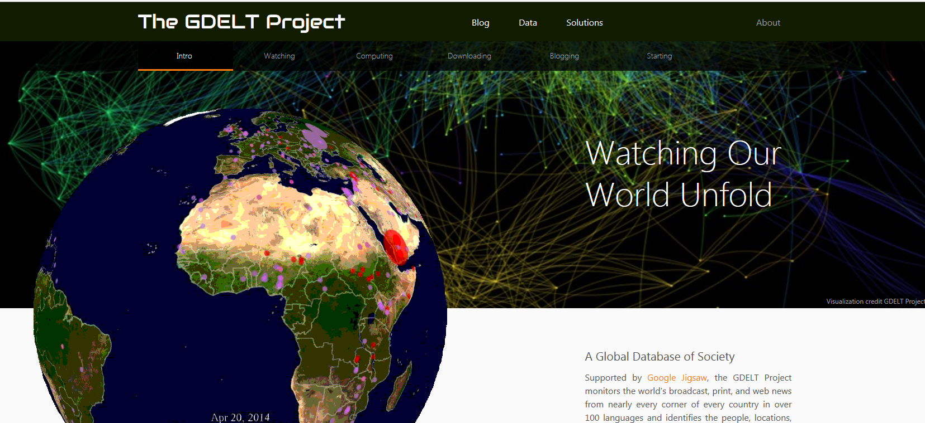
GDELT (https://www.gdeltproject.org/, The Global Database of Events, Language and Tone)

Slide 30
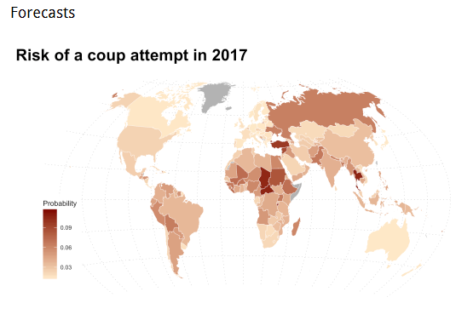
Ward Lab (https://predictiveheuristics.com/)

Slide 31
Struktura automatizovaných predikcí
„Datová část“
„Predikční algoritmus“

Slide 32
Datová část
Gdelt: události, klíčová slova
WardLab: makrocharakteristiky
Drmola: události, aktéři
Mesquita: aktéři

Slide 33
Algoritmy
Kvantita (GDelt)
Strukturní konfigurace (WardLab)
Síťová dynamika, interakce (Drmola, Mesquita)

Slide 34
Volby
Predikce výsledků voleb= demonstrace užitečnosti politologie
Ne tak propracované nástroje, jako u jiných událostech, řada metod, liší se tím, co jsou data a jak s nimi pracují
Rozvíjí se pomaleji (sociální dominance metodologie průzkumů)

Slide 35
Metody predikce voleb (Král 2018)
Průzkumy veřejného mínění
Predikce, založené na míře důvěry
Analýzy velkých dat
Metaanalýzy
Indikátorové metody

Slide 36
Voličské průzkumy veřejného mínění (mimo záběr kursu, benchmark)
Celá řada, reprezentativní vzorky, v ČR standardy SIMAR
Stranické preference, Voličské preference, Volební model, Volební potenciál

Slide 37
Výhody
Tradice (umožňuje vylepšovat metodologii)
Propojení s demografickými daty
Snazší posouzení reprezentativity vzorku

Slide 38
Nevýhody
Změna preferencí odpovídajících v čase
Reprezentativita často sporná (systematická zkreslení, shy voters)
Více typů průzkumů, rizika interpretace
Data netransparentní, rizika upravování agenturami (snaha o konformitu, odlišení se).
„Sebenaplňující se proroctví“

Slide 39
Predikce založené na míře důvěry
Základními data: víra aktérů v určitý výsledek
Projevuje se na trzích.
Různé metody stanovení víry: seberegulace vs. zásah třetí osoby

Slide 40
Typy predikcí, pracujících s mírou důvěry
Sázkové kanceláře/kurzy
Prediktivní trhy

Slide 41
Sázkové kurzy
Vyjádření pravděpodobnosti uskutečnění události, k níž se vztahují
Jsou obvykle nižší, zahrnují zisk sázkové kanceláře
Stanovuje je iniciálně bookmaker, často následně zčásti nebo úplně „plavou“ podobně, jako kury na prediktivním trhu.
Historicky ne alternativa, ale předchůdce VVM.

Slide 42
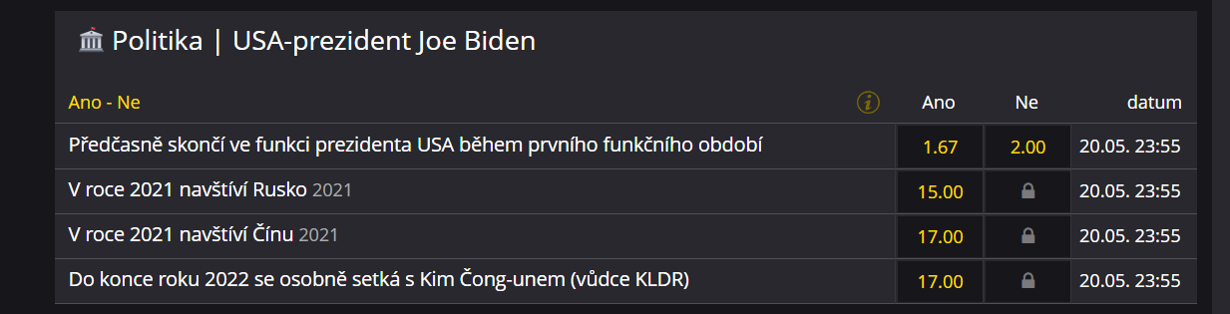
Příklad sázkového trhu: PRAVIDLO 1/KURS X 100.

Slide 43
Jaká data použít k predikci?
KURZY
MNOŽSTVÍ VSAZENÝCH PENĚZ

Slide 44
výhody
Nejsou restrikce jako u průzkumů, často substitut
Velké trhy zpřesňují produkci
Dostupnost dat
Historicky velmi přesný zdroj predikce

Slide 45
NEVÝHODY
Ovlivnitelnost kampaněmi
Někdy nevhodný formát sázky pro predikci (příklad: sázka, že strana překročí určité umělé procento)

Slide 46
Prediktivní trhy
Vyjadřují pravděpodobnost události (zvolení kandidáta, uskutečnění určité události) v %
Souvisí s legálními restrikcemi sázení v USA
Vědecké účely, zároveň je možné používat reálné peníze
Kursy upravovány strktně podle chování aktérů na trhu

Slide 47
Iowa Electronic MarketS
Vědecká aplikace
Zkoumá chování aktérů
Je možné vsázet malé až střední částky
Mnoho politických i ekonomických trhů

Slide 48
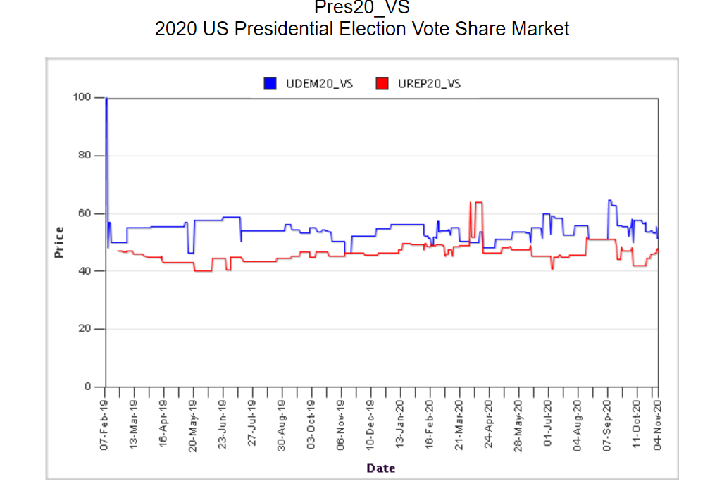
Příklad trhu: americké prezidentské volby 2020

Slide 49
Výhody x NEVÝHODY
Výhody
Soustředění se na pravděpodobnost výsledku
Analýza nejzaujatější veřejnosti
Nevýhody
Underdog Effect (sporné, zda dobře sleduje změny v čase)
Problematické srovnání s VVM

Slide 50
HYPERMIND
Vychází z předpokladu, že předvídání je kognitivní schopností
Snaží se soustředit nejlepší předvídače- Wisdom of the (best) crowd
Predikce i hodnocení udejí, podobné jako Superforecasting, zkomercionalizovalo se.

Slide 51
VELKÁ DATA
Data, získaná lidskou aktivitou, zejména interakcemi s ostatními na internetu
Kvantifikace tohoto chování, může mít i prediktivní rozměr, velká diskuse a úkol v SV

Slide 52
Twitter
Interakce pomocí mikrobloggingu
Žánr, na který přistoupili i politici
Dobré zasíťování i zobrazování korpusu dat s určitým klíčovým slovem
Potenciálně vhodný kandidát k predikcím

Slide 53
DATA
Followeři absolutně
Vývoj počtu followerů
Ankety
Korpus příspěvků: zmínky
Korpus příspěvků: sentiment

Slide 54
Analýzy pomocí twitteru
Postupně se zvyšuje víra v prediktivní hodnotu sentimentu
Predikce nepříliš přesné, není úplně jasné, jak data porovnávat s VVM.
Velké rozdíly mezi četností zmínek a sentimentem
Rijowei et al. 2021 navrhují používat analýzu sentimentu, společně s geografickou disagregací uživatelů.

Slide 55
VÝHODY X NEVÝHODY
Výhody
„Politická síť“
Menší ochrana soukromí
Mikroblogging
Systém streamování příspěvků
Nevýhody
Nejasná projekce do pravběpodobností výsledku
Cenzuta
Problematické v ČR
Reprezentativita
Vážení příspěvků?
Sémantika

Slide 56
Facebook
Více uživatelů
Jemnější měření sentimentu
Reálně vzhledem k nejrůznějším omezením: followeři a sentiment na stránkách kandidátů

Slide 57
VÝHODY X NEVÝHODY
VÝHODY
Velké množství uživatelů
Povaažuje se za dobrý zdroj do metaanalýz
NEVÝHODY
Meně političtí lidé než na Twitteru
O něco těžší data mining (větší ochrana soukromí)
Mnohem obtížnější zisk korpusu dat, analyzujících sentiment
Kontaminace dat (trollové, boti)

Slide 58
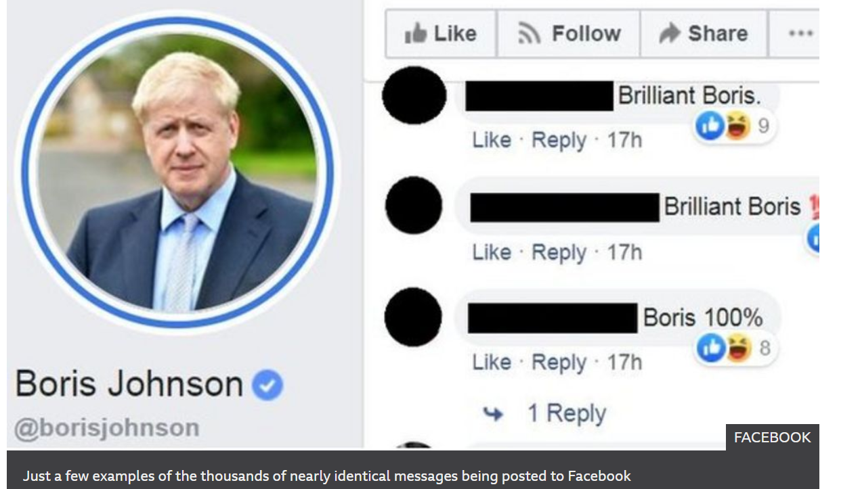
„BRILLIANT FANTASTIC BORIS“

Slide 59
Google trends
Vyhledávání specifických pojmů v čase, je možné geograficky disagregovat
Využitelná data relativní četnosti vyhledávání

Slide 60
Využití
Spíše selhává v predikci soubojů kandidátů
Potenciálně zajímavý nástroj v referendech o palčivých otázkách

Slide 61
VÝHODY X NEVÝHODY
výhody
Nevýhody
Velikost vzorku
Charakter dat, umožňují snadnou komparaci
Vyhledání ještě není preference
Nejasné, jak přenášet statistiky o vyhledávání např. do odhadu % ve volbách
Absence dat u některých méně palčivých voleb

Slide 62
METAANALÝZY
„Kvantitativní statistické postupy, kombinující výsledky předchozích výzkumů za účelem menší chybovosti“
Buďto agregace dat, získaných jedním prediktivním postupem nebo kombinace více přístupů
Hlavním smyslem eliminace velkého vychýlení odhadu z jedné predikce

Slide 63
DATA
U průzkumů probíhá obvykle vážení podle kvality a doby pořízení
U kombinace více metod váží teoretický model, předpokládající jejich různou přesnost
Problémy: kvalita vstupních dat, nejasná metodologie vážení komponent

Slide 64
PŘÍKLADY METAANALÝZ
Fivethirtyeight (Nate Silver): data jsou průzkumy, klíčový metodologický postup je snaha o postižení nejistoty
Predictwise (David Rotschild): kombinace více typů dat, velký význam kurzy, velmi aktivní kolem r.2016
PollyVote- velmi aktivní, kombinuje řadu metod, včetně superforecasterů
Kdovyhrajevolby – podobný postup jako Rotschild, nyní nefunkční

Slide 65
INDIKÁTOROVÉ METODY
Nejmíň náročné na data
Pracují s „fundaments/fundamentals“
Podobná logika jako Ward Lab
„Silná teorie“ o tom, jaká konfigurace jakých faktorů vede k nějakému výsledku

Slide 66
PŘÍKLADY INDIKÁTOROVÝCH METOD
„Třináct klíčů od Bílého domu“ (Lichtman)
„Čas na změnu“ (Abramowitz)

Slide 67
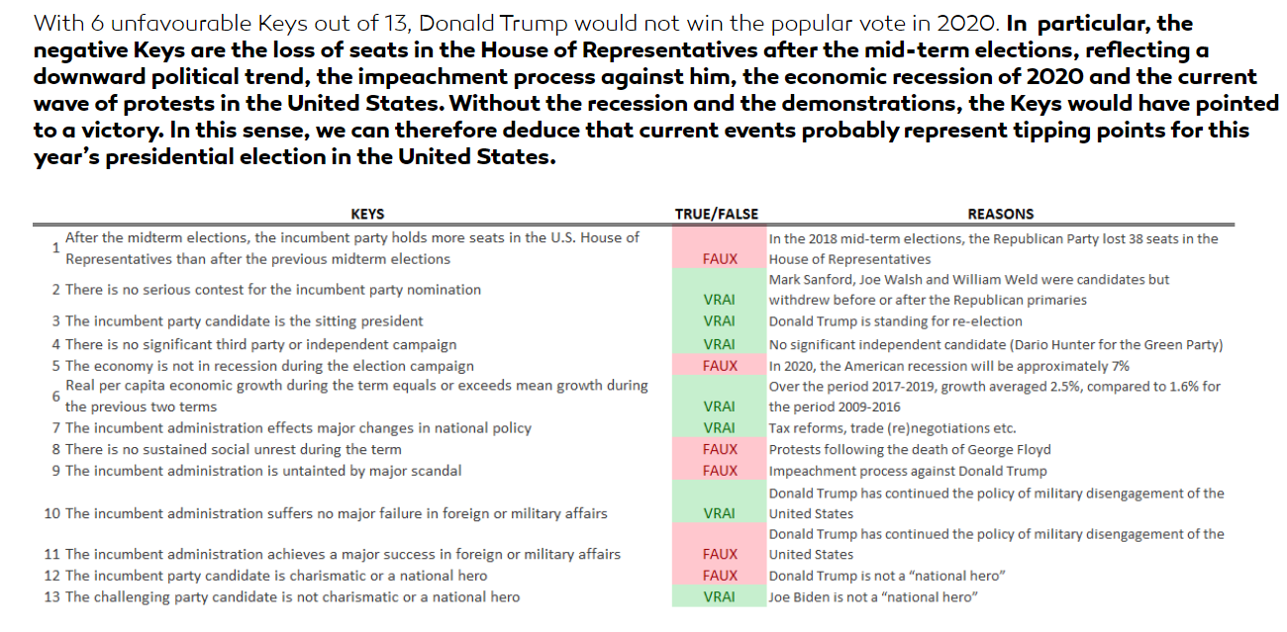
Příklad: 13 Klíčů: 2020

Slide 68
VÝHODY X NEVÝHODY
Snaží se říkat, ma jakých faktrech skutečně záleží
Vysoká úspěšnost
Pracují s Incumbency advantage
Často sporná kritéria hodnocení
Měnící se kontext politiky
Měnící se měření jednotlicých indikátorů
Nejsou použitelné univerzálně

Slide 69
Predictioneers Game BBdM

Slide 70
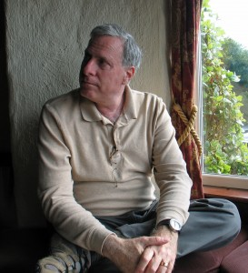
Bruce Bueno de Mesquita
(1946-)
NYU
Původně areálový specialista
Mezinárodní konflikt
Formování politiky
Obhajoval propojení „comparative“ a „international“ politics
Predicting Politics, The Logic of Political Survival, Predictioneers Game, Dictators Handbook

Slide 71
Filozofická pozice BBdM
obtížně zařaditelný, nejblíž neorelismu (Waltz, Morgenthau)
Rozdíl: systematicky se zaměřuje na individuální úroveň
Shoda: důraz na pojmy jako sebezájem/egoismus či přežití aktérů (tvrdí, že na státní úrovni nedává velký smysl, nemá např. rád pojem „národní zájem“).

Slide 72
Pojetí politiky BBdM
Sebezájem aktérů
Hlavní cíl politické přežití
Domácí i mezinárodní politika vytváří problematické situace pro politické přežití, často protikladné
Uspokojit v procesu přežití jak domácí podporovatele, tak zahraniční konkurenty klíčový problém poliotiky.

Slide 73
Klíčové charakteristiky modelu BBdM
Soustředění se na (individuální, disagregované) aktéry:
jejich zájem se automaticky nerovná zájem státu (odklon od realismu)
Státy nemají vlastní zájmy, tyto zájmy jsou agregací zájmů individuálních aktérů
Soustředění se na data:
teorie her vs. ilustrativní příklady. Z teorie her si vybírá především její základy o tom, jak funguje svět

Slide 74
Teorie her (BBdM)
„Dívat se na svět očima druhých“
„Přítomnost je ovlivněna budoucností“

Slide 75
Proč BBdM používá teorii her? (Kovářík 2012)
Pracuje se strategickými interakcemi
Používá často sekvenční logiku
V jejím centru stojí sebezájem aktérů, předpokládá se, že ho mají všichni
Relativní úspěšnost herních modelů v predikci

Slide 76
Predictioneers Game (historie)
Vznikal od roku 1980 (Policon)
Využívala ho CIA v období zhruba do 1990, poté komerčně
Některé predikce:
druhá intifáda, kdo nahradí Brežněva, napětí v Číně (Tiananmen), dohoda mezi GB a IRA, způsob předání Honkongu Číně, vývoj jednání s Iránem o jaderném programu

Slide 77
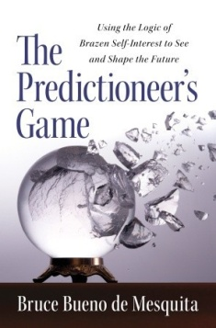
Predioctioneers Game (současnost)
- Predikční software, umí predikovat vývoj určitého problému
Má datovou část a algoritmus.
Datová část: definice systému, charakteristiky aktérů, vlastnosti simulace
Algoritmus neveřejný (hlavní kritika modelu), dekonstruují Scholz et al. 2011

Slide 78
Předpoklady modelu
https://www.youtube.com/watch?v=PnoSGZFVwp8
https://www.youtube.com/watch?v=XfE0ih-6fi8

Slide 79
Komponenty Mesquitovy hry
Téma, Status Quo
Čas
Aktéři, jejich charakteristiky a preference
Interakce aktérů

Slide 80
Téma
Téma je otázka
Příklad: Jaká bude výsledek jednání o severokrejském jaderného programu?
Má status quo (např. „Probíhají jednání, ale Severní Korea zároveň podvádí“)
Má další stavy světa, které mohou nastat (např. na kontinuu „Žádná jednání vs. Bezpodmínečné ukončení programu“)

Slide 81
Příklad Kovářík 2012: možnosti vývoje iranského jaderného programu (SQ byl cca 40-50)
Hodnota | Preferovaný stav
0 | Iránsky jadrový program slúži výlučne na mierové použitie, Irán neobohacuje na svojom území žiadne palivo.
10 | Irán má rozvinuté mierové využívanie jadrovej energie, väčšinu jadrového paliva dováža zo zahraničia, má kapacitu na výrobu malého množstva LEU.
20 | Irán má rozvinuté mierové využívanie jadrovej energie, dochádza k obohacovaniu LEU v malom množstve, naďalej je palivo dovážané prevážne zo zahraničia.
30 | Irán má rozvinuté mierové využívanie jadrovej energie, Irán obohacuje LEU, dovoz jadrového paliva stále vo väčšej miere, ako jeho domáca výroba.
40 | Irán používa jadrovú energiu aj na mierové použitie, rozvinuté obohacovanie LEU, dostatočná produkcia LEU pre energetiku.
50 | Irán používa jadrovú energiu aj na mierové použitie, dochádza k obohacovaniu 20% U-235.
60 | Irán svoje jadrové zariadenia čiastočne používa na mierové účely, navyšuje kapacity obohacovacích zariadení.
70 | Mierové využitie jadrových zariadení je len externalita, schopnosť obohacovať urán na hodnoty vyššie, než 20%.
80 | Mierové využitie jadrových zariadení je len externalita, Irán dosahuje schopnosti produkovať dostatočné množstvo HEU 90% .
90 | Mierové využitie jadrových zariadení je len externalita, Irán vyrobí prvú jadrovú nálož a zintenzívňuje práce na nosičoch.
100 | Irán sa stáva štátom s jadrovými zbraňami umiestnenými na použiteľných nosičoch.

Slide 82
Čas
Dynamický systém, vyvíjí se, má „kola“. V každém z nich proběhnou interakce aktérů.
Zavedení času zpřesňuje možnosti predikce
Jedno kolo obvykle měsíce, ale je potřeba přemýšlet nad tím, jak rychle interakce probíhají.

Slide 83
Aktéři
Aktérem je každý, komu smysluplně záleží na výsledku situace a má aspoň nějakou šanci ho ovlivňovat, ne jen ten, kdo o ní bezprostředně rozhoduje
Aktéři mají vlastnosti: pozici, zájem o téma, vliv a flexibilitu

Slide 84
Aktéři severokorejského vyjednávání: příklady
Dept. of State (USA), Dept. of Defense (USA), Donald Trump, OSN, Kim Jong-Un, Choe Ryong-hae, USPACOM, Jižní Korea (disagregovaná), Čína (disagregovaná), IOC.....

Slide 85
Vlastnosti aktérů
OBECNÉ:
Pozice: „jejich současné preference ohledně výsledku, pokud spolu mluví v soukromí (tj. neadjustovaná směrem k pozicím dalších hráčů)“
Vliv: Potenciál ve vyjednávání přesvědčovat ostatní aktéry, aby změnili své preference tak, aby byly více v souladu s tím, co chce aktér, který se je snaží změnit
Zájem o téma: Subjektivní palčivost, kterou přisuzuje aktér tématu
Flexibilita: vyjadřuje, jak moc rigidní/otevřený ke kompromisu každý aktér je
SPECIÁLNÍ:
Veto: Možnost vetovat jinak dohodnutelný/dohodnutý výsledek
Fixní pozice: Neměnná během průběhu celé simulace

Slide 86
Příklad: aktéři iránské simulace 2012 (Kovářík 2012)
 | Influence | Position | Salience | Flexibility
Afganistan | 4 | 80 | 25 | 80
Ahmadínedžád | 40 | 88 | 40 | 10
Alí Laridžání | 60 | 82 | 68 | 45
Azerbajdžán | 10 | 35 | 40 | 40
Bahrajn | 3 | 35 | 20 | 60
Bonyad | 35 | 70 | 20 | 60
Čína | 45 | 40 | 35 | 50
E3 | 35 | 15 | 25 | 70
EU-E3 | 8 | 30 | 15 | 40
Chameneí | 100 | 80 | 55 | 30
IAEA | 25 | 20 | 90 | 80
India | 15 | 45 | 45 | 30
Irak | 6 | 20 | 35 | 50
Izrael | 70 | 0 | 98 | 5
Japonsko | 7 | 15 | 15 | 40
Katar | 9 | 52 | 20 | 45
Kuvajt | 7 | 25 | 30 | 45
Mossad | 8 | 0 | 60 | 10
Národný bezpečnostný výbor | 55 | 70 | 70 | 49
Omán | 4 | 10 | 55 | 40
Pakistan | 12 | 85 | 40 | 30
Rada Bezpečnosti OSN | 20 | 5 | 35 | 45
Revolučné gardy | 80 | 80 | 75 | 15
Rusko | 60 | 20 | 40 | 50
Saudská Arábia | 15 | 40 | 65 | 40
Severná Kórea | 10 | 98 | 30 | 20
Spojené Arabské Emiráty | 15 | 30 | 55 | 15
Turecko | 22 | 50 | 25 | 30
Turkmenistan | 3 | 20 | 5 | 80
USA | 150 | 12 | 70 | 25
Venezuela | 5 | 95 | 10 | 30

Slide 87
Výhoda: alternativní scénáře (Kovářík 2012)
# Simulácie | Typ dodatočných parametrov | Náhodné šoky
Sim 1 | - | -
Sim 2 | Chameneí – veto, Izrael – fixed position | -
Sim 3 | - | Izrael, Revolučné Gardy
Sim 4 | Izrael – fixed position | Izrael, Revolučné Gardy
Sim 5 | Chameneí – veto | Izrael, Revolučné Gardy
Sim 6 | Chameneí – veto, Izrael – veto | Izrael, Revolučné Gardy

Slide 88
Jak funguje Mesquitova „hra“:interakce aktérů
Aktéři mají vždy dokonalou informaci o svých charakteristikách a charakteristikách všech dalších aktérů i o tom, jaký je aktuální SQ
Jsou středně „krátkozrací“ (uvažují na kolo dopředu), snaží se být důležití pro stanovení výsledku
V každém kole každý „mluví“ s každým o tom, jak by se měl změnit status quo
Status quo se mění tehdy, pokud se objeví nová pozice, která je výhodnější pro vítěznou koalici aktérů
Změna probíhá tak, že některý z aktérů (či více) změní i svou pozici
Skončí kolo, je ustaven nový status quo a pokračuje se podle stejných pravidel
Stabilní x nestabilní systémy

Slide 89
Výsledky predikcí: Kovářík 2012

Slide 90
Systémové dynamiky
Stabilní systémy (status quo se od počátku příliš nemění)
Stabilní vývoj jedním směrem- během kol se postupně mění SQ1 na SQ2, kde zůstane stabilní
Proměnlivé systémy (SQ se mění oběma směry, komplexní, dlouhé simulace)

Slide 91
PG: Stažení aplikace
www.incidepro.us
Instalujete z www.incidepro.us, v momentě, kdy to půjde, si aplikaci stáhněte
Vaše instalace je studentská licence (vybíráte "STUDENT"), zásadně
používejte při registraci studentskou emailovou adresu z domény mail.muni.cz
Návod k provedení registrace je zde: https://www.incidepro.us/help/FAQ.html
Security Code, který musíte ve fázi registrace vyplnit, je FSSBSS478
Po registraci je nutné zaplatit licenci 60USD přes Paypal.
Na základě této registrace a platby byste měli dostat licenční klíč,
který je spárovaný s vaším počítačem, kde máte instalaci, ten musíte zadat v PG podle manuálu pro spuštění všech funkcionalit ve hře.
Aplikace aktuálně funguje jen na PC, ne s IOS.

